Slide 1
辅标题：（课程标题）
思源黑体 CN Medium 字号66
事件冲突再也不能阻止你
带你手写Android9.0 的Google事件分发架构

Slide 2
01
为什么需要学事件分发

Slide 3
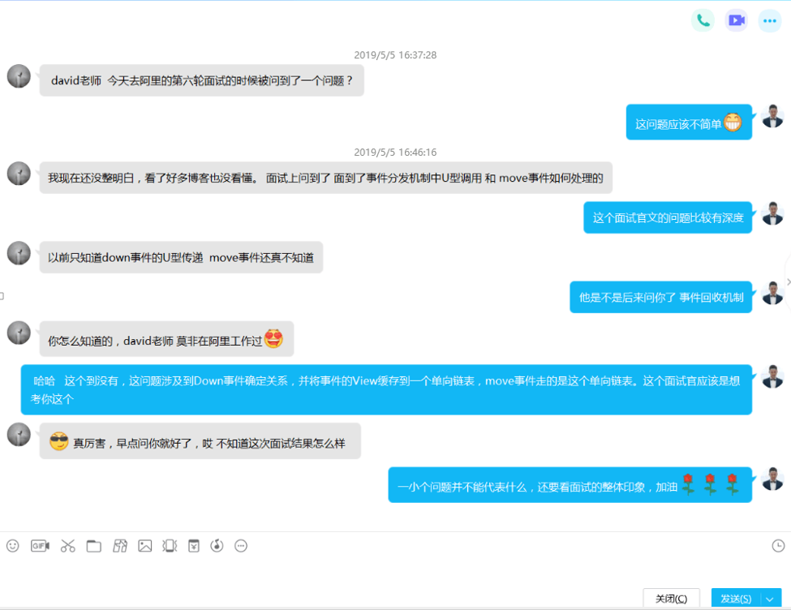

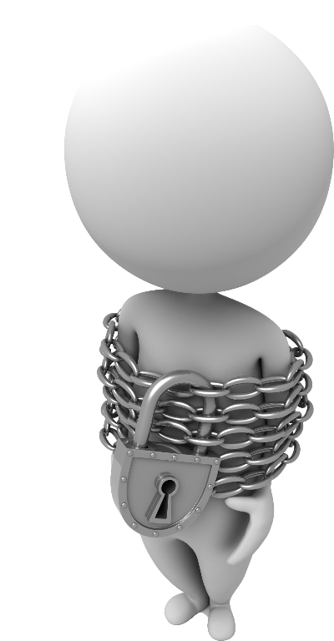

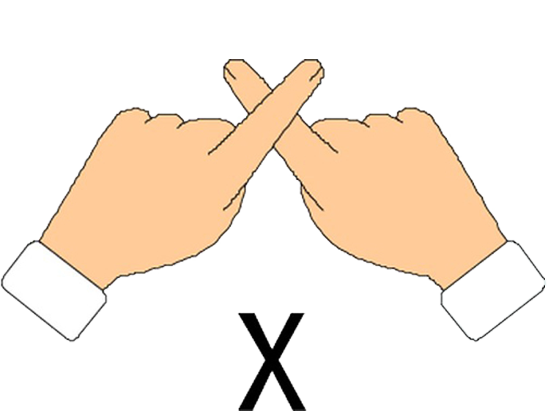

事件分发在Android开发中为什么这么重要
怎样才能学好事件分发架构 。源码？博客？
事件束缚了你 开发自定义控件的能力，同时与Offer失之交臂
拒绝学习表面，拒绝记忆保质期
一堂课带你全面理解事件分发架构，从思想上理解Google为什么这么做

Slide 4
面试事件引发的思考
Android事件:事件分析在Android面试几乎是必考题，可以说 对事件了解多深，对自定义控件开发水平就有多高。事件不处理好，各种事件冲突，卡顿是家常便饭。
为什么学习Android事件这么重要:
1 ： 面试容易考
2： 开发自定义控件容易用到
3： 排出问题比较复杂
4： 熟悉Android事件机制有助于理解Android系统
Notes:
RecyclerView 一般作为列表控件 存在于界面中。他的很诸多优异的性能 比如 加载大量数据不发生卡顿，展示任意的界面需求和动画
那他是怎么做到的呢， 这一切都脱不开 这两个角色 一个是 回收池 一个是 适配器。

Slide 5
Google事件架构
每个界面元素都有事件。意味着事件核心处理类不能太多
事件的传递不能丢给开发者实现，只能暴露接口回调
每个控件都可能接受事件 和消费事件。如果发生控件消费事件，后续事件也必须由他消费
设计事件需要考虑什么？
如何快速查找控件会消费事件?
如何根据点击坐标查找该范围的控件?
每次发生事件是 都需要遍历每一个子元素吗?
Notes:
回收池不断使被移除去的View 复用到界面中
适配器 将每一个Item的构建嫁给Adapter
两者角色使RecyclerView有强大的功能
RecyclerView 此时就像一个指挥者

Slide 6
02
事件分发先从一个典故理解L链和U型链

Slide 7
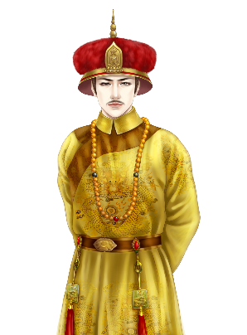
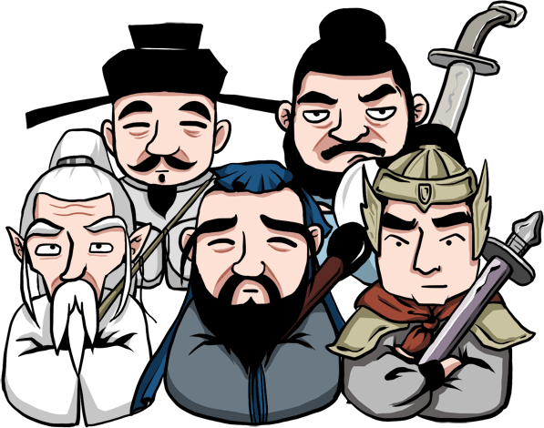

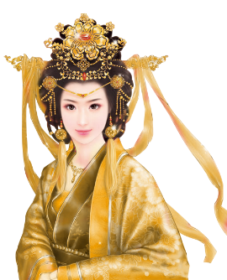
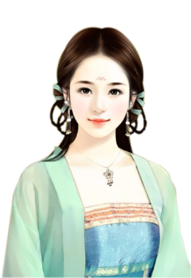
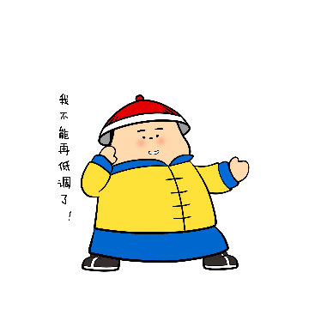
天朝故事
古代 皇帝写了一本书，只要找出书中的问题，赏银3000两

Slide 8
天朝故事二
古代皇帝开国大典上 赏银3000两
什么都没想收下了3000两黄金

Slide 9
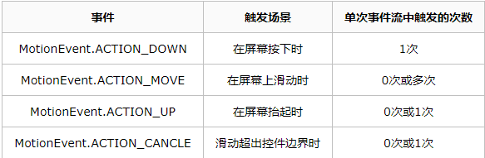
事件分发调用次数
Notes:
RecyclerView 一般作为列表控件 存在于界面中。他的很诸多优异的性能 比如 加载大量数据不发生卡顿，展示任意的界面需求和动画
那他是怎么做到的呢， 这一切都脱不开 这两个角色 一个是 回收池 一个是 适配器。

Slide 10
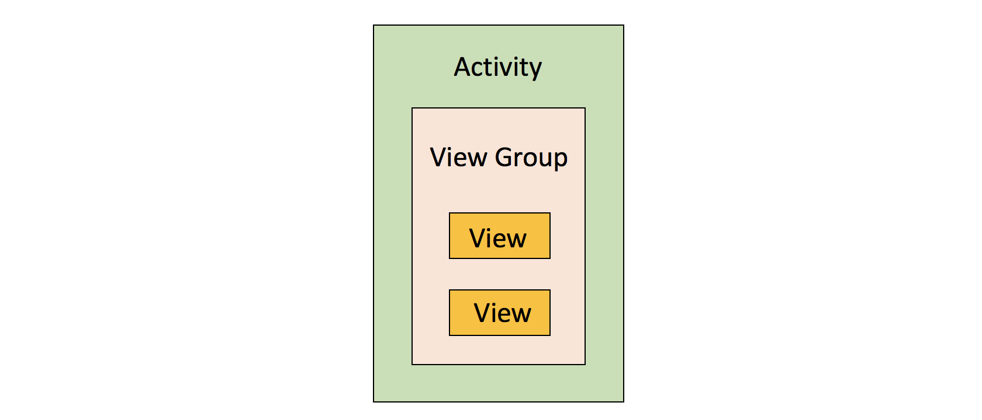
事件分发组成
组成
分发事件的组件，也称为分发事件者，包括Activity、View和ViewGroup。它们三者的一般结构为：
Notes:
RecyclerView 一般作为列表控件 存在于界面中。他的很诸多优异的性能 比如 加载大量数据不发生卡顿，展示任意的界面需求和动画
那他是怎么做到的呢， 这一切都脱不开 这两个角色 一个是 回收池 一个是 适配器。

Slide 11
事件分发回顾
onTouchEvent
消费
Activity
dispatchTouchEvent
onTouchEvent
消费
ViewGroup
dispatchTouchEvent
onTouchEvent
消费
View
dispatchTouchEvent

Slide 12
天朝故事
Activity
ViewGroup
View

Slide 13


天朝故事
ViewGroup
事件
View

Slide 14
黄金该分给谁呢

Slide 15
大臣应该定义规则
谁家里最穷就分给谁
谁TM敢跟我比穷，我最穷

Slide 16
02
为什么所有的控件都需要继承View，以及事件在View中的占比

Slide 17
为什么所有控件都继承View
控件与事件的关系
没有事件的控件 是没有灵魂的，好比模型手机 无论怎么按也没有反应，只能看看。
而每一个控件是事件传递的一员。切都具备处理事件传递规则的能力。意味着传递事件的代码会抽象在一个类中
这个抽象类是View 所有控件都是继承自View
Notes:
RecyclerView 一般作为列表控件 存在于界面中。他的很诸多优异的性能 比如 加载大量数据不发生卡顿，展示任意的界面需求和动画
那他是怎么做到的呢， 这一切都脱不开 这两个角色 一个是 回收池 一个是 适配器。

Slide 18
为什么所有控件都继承View
其他25%
View的源码有27753行
有图为代码的分类情况
事件 60%
测量15%
绘制10%
Notes:
RecyclerView 一般作为列表控件 存在于界面中。他的很诸多优异的性能 比如 加载大量数据不发生卡顿，展示任意的界面需求和动画
那他是怎么做到的呢， 这一切都脱不开 这两个角色 一个是 回收池 一个是 适配器。

Slide 19
02
如果你是Google工程师，你怎么设计事件分发框架

Slide 20
你如何设计事件分发控件
假设
如果你现在是Google工程师，由你来设计Android最核心的事件模块，你会怎么设计
Notes:
RecyclerView 一般作为列表控件 存在于界面中。他的很诸多优异的性能 比如 加载大量数据不发生卡顿，展示任意的界面需求和动画
那他是怎么做到的呢， 这一切都脱不开 这两个角色 一个是 回收池 一个是 适配器。

Slide 21
设计结果
View
继承方式： 所有控件继承View
确保不论容器类和子控件都能
处理事件
ImageView
ViewGroup
Notes:
RecyclerView 一般作为列表控件 存在于界面中。他的很诸多优异的性能 比如 加载大量数据不发生卡顿，展示任意的界面需求和动画
那他是怎么做到的呢， 这一切都脱不开 这两个角色 一个是 回收池 一个是 适配器。

Slide 22
设计结果
ViewGroup
包含方式： 所有容器类能加载子控件，子控件不能包含容器和子控件
ImageView
ViewGroup
ViewGroup
View
ImageView
Notes:
RecyclerView 一般作为列表控件 存在于界面中。他的很诸多优异的性能 比如 加载大量数据不发生卡顿，展示任意的界面需求和动画
那他是怎么做到的呢， 这一切都脱不开 这两个角色 一个是 回收池 一个是 适配器。

Slide 23
设计结果
ViewGroup
包含方式： 所有容器类能加载子控件，子控件不能包含容器和子控件
ImageView
ViewGroup
ViewGroup
View
ImageView
Notes:
RecyclerView 一般作为列表控件 存在于界面中。他的很诸多优异的性能 比如 加载大量数据不发生卡顿，展示任意的界面需求和动画
那他是怎么做到的呢， 这一切都脱不开 这两个角色 一个是 回收池 一个是 适配器。

Slide 24
02
事件回收池

Slide 25

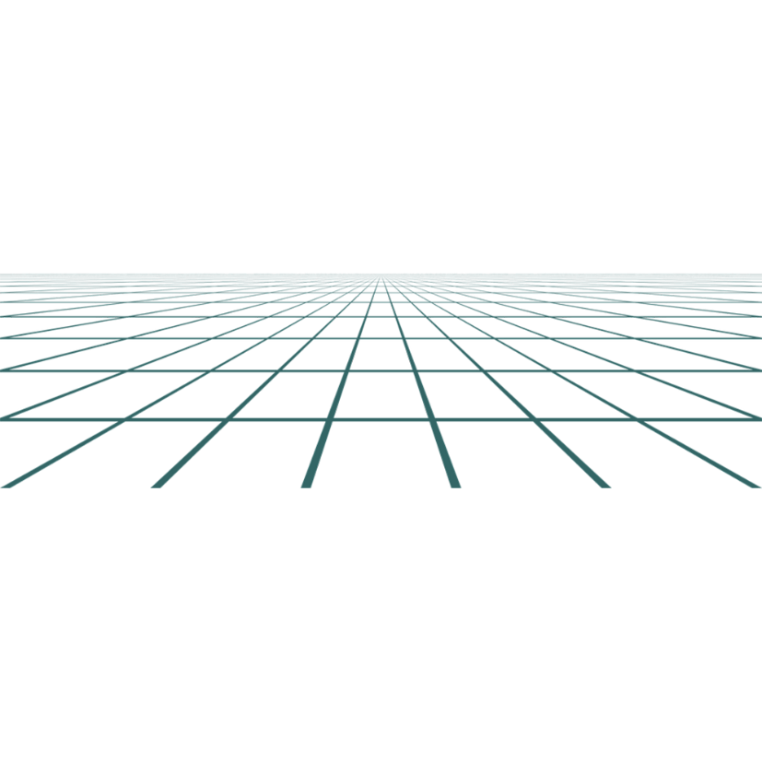
回收池
回收池是一个集合
需要提供put（存）的方法
需要提供get（取）的方法
回收池
理想中的回收池

Slide 26
如何快速查考能够响应的控件
手机屏幕
导电
View
转换成电频
传感器
View
电路板
Linux
Jni接口
WindowManagerService
Activity
Notes:
RecyclerView 一般作为列表控件 存在于界面中。他的很诸多优异的性能 比如 加载大量数据不发生卡顿，展示任意的界面需求和动画
那他是怎么做到的呢， 这一切都脱不开 这两个角色 一个是 回收池 一个是 适配器。

Slide 27
如何快速查考能够响应的控件
View
点击
View
Notes:
RecyclerView 一般作为列表控件 存在于界面中。他的很诸多优异的性能 比如 加载大量数据不发生卡顿，展示任意的界面需求和动画
那他是怎么做到的呢， 这一切都脱不开 这两个角色 一个是 回收池 一个是 适配器。

Slide 28
事件架构的回收池
sRecycleBin
sRecycleBin
Target
Target
sRecycleBin是一个Target类型（target是一个单向链表）
sRecycleBin必须是一个静态的变量
回收池大小必须通过另外的静态变量进行控制
next
next
Target
next
Target
next
Target
next

Slide 29
02
系统源码-事件分发机制

Slide 30
WindowManagerService
定义
它是是一个窗口管理系统服务，它的主要功能包含如下：
窗口管理，绘制
转场动画--Activity切换动画
Z-ordered的维护
Activity窗口显示前后顺序
输入法管理
系统事件分发线程
Notes:
RecyclerView 一般作为列表控件 存在于界面中。他的很诸多优异的性能 比如 加载大量数据不发生卡顿，展示任意的界面需求和动画
那他是怎么做到的呢， 这一切都脱不开 这两个角色 一个是 回收池 一个是 适配器。

